Slide 1

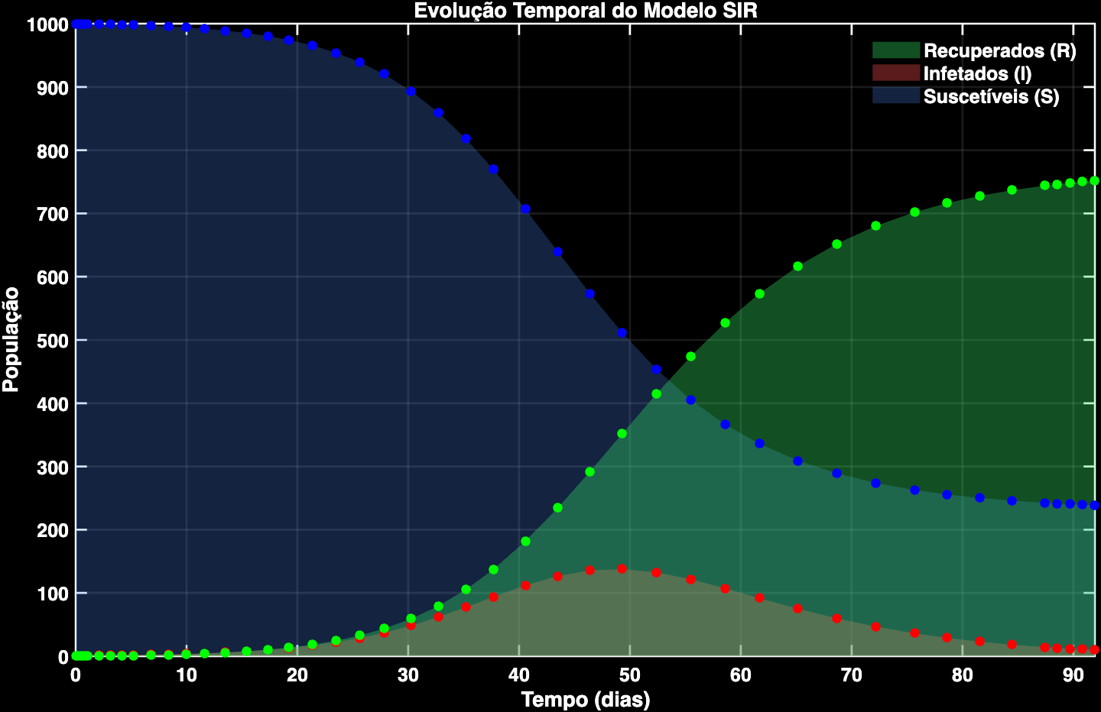
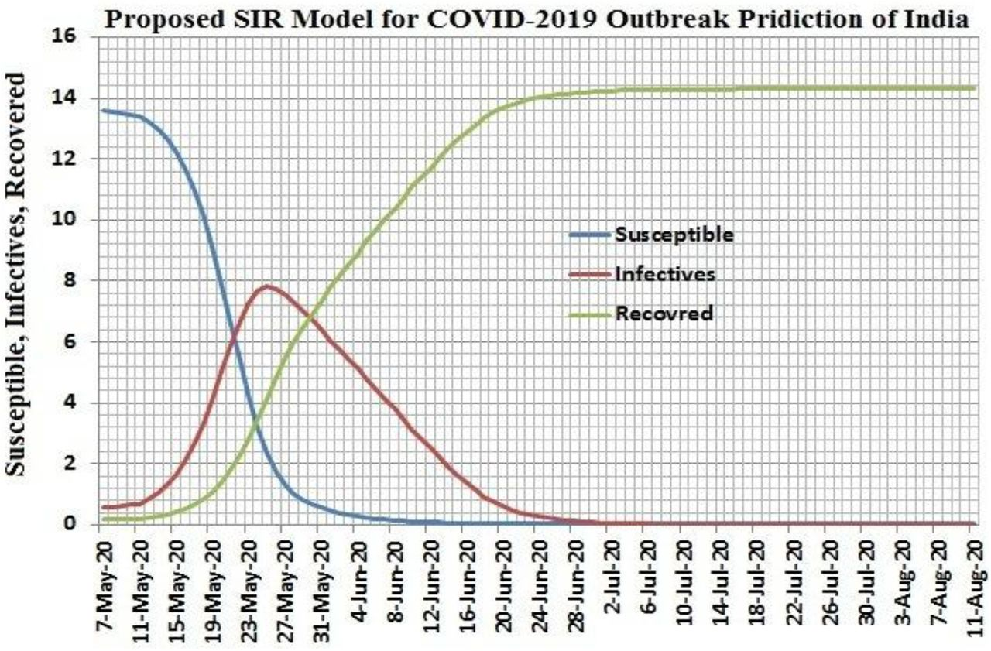

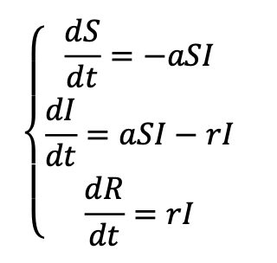
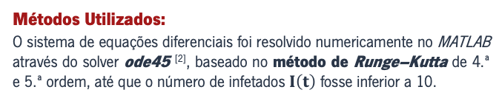


Modelação Epidemiológica: Simulação Numérica do Modelo SIR
Resultados e Discussão
Mestrado em Computação Avançada – Universidade do Minho
Diogo Coelho da Silva, Tomás Alexandre Torres Pereira
Introdução
Modelo Matemático
Assunções do Modelo:
O modelo considera uma população fechada de tamanho N, constante ao longo do tempo, descrita pela equação:
$$N=S\left(t\right)+I\left(t\right)+R\left(t\right)$$
Inicialmente, todos os indivíduos pertencem à classe suscetível (S), exceto o indivíduo zero, que está infetado.
Assume-se que um indivíduo infetado torna-se infecioso de forma imediata e que todos os elementos da população têm igual probabilidade de serem infetados.
Transições entre Estados e Sistemas de Equações:
O modelo SIR contém 3 parâmetros que configuram o seu comportamento:
$β$ - O valor de alfa corresponde à taxa de infeção por pessoa por semana
$γ$ - O valor de gamma à taxa de recuperados por dia.
$N$ - Número de indivíduos na população
A transição entre os estados do modelo epidemiológico representa-se por:
O modelo SIR (Susceptible–Infected–Recovered)^{[3]},proposto por Kermack e McKendrick (1927), é um modelo epidemiológico que descreve a propagação de uma infeção ao longo de uma epidemia numa população fechada, como no caso da COVID-19.
Os três estados do modelo representam:
S – indivíduos suscetíveis à infeção;
I – indivíduos infetados;
R – indivíduos recuperados.
O objetivo deste trabalho é simular a evolução temporal de uma epidemia com o modelo SIR, determinando o instante em que o número de infetados desce abaixo de 10.
Fig.2- SIR Model Plot made in MATLAB [4]
O gráfico representa a evolução temporal das três variáveis do modelo epidemiológico SIR, simuladas para uma população de 1001 indivíduos.
Com esta simulação podemos retirar as seguintes conclusões:
A epidemia inicia-se de forma lenta, acelera entre os dias 20 e 50 e decresce até o número de infetados descer abaixo de 10, o que ocorre por volta de t $≈$ 90 dias.
O número total S + I + R = 1001 mantém-se constante ao longo do tempo, validando a conservação da população.
No final, a maioria da população torna-se imune (R), enquanto que uma fração permanece suscetível.
O modelo SIR é descrito pelas seguintes equações:
Conclusões
Condições Iniciais
S(0) = 1000 → indivíduos suscetíveis
I(0) = 1 → indivíduo infetado
R(0) = 0 → nenhum recuperado
Parâmetros do modelo:
a = 0.002 → taxa de infeção (por pessoa e por semana)
r = 0.15 → taxa de recuperação (por dia)
A simulação numérica do modelo SIR, implementada em MATLAB com o método de Runge–Kutta, demonstrou o crescimento inicial exponencial da infeção, seguido de declínio até à extinção.
O modelo confirma a importância da taxa de recuperação e da taxa de infeção no controlo epidémico e evidencia o valor dos métodos numéricos na modelação de fenómenos reais em engenharia e ciências aplicadas.
Métodos Utilizados:
O sistema de equações diferenciais foi resolvido numericamente no MATLAB através do solver ode45 ^{[2]}, baseado no método de Runge–Kutta de 4.ª e 5.ª ordem, até que o número de infetados $I\left(t\right)$ fosse inferior a 10.
Bibliografia
[1] Yadav, R. S. (2020). Mathematical Modeling and Simulation of SIR Model for COVID-2019 Epidemic Outbreak: A Case Study of India. MedRxiv (Cold Spring Harbor Laboratory). https://doi.org/10.1101/2020.05.15.20103077 Fig.1
[2] [4] ODE with Single Solution Component. (2025). Mathworks.com. https://www.mathworks.com/help/matlab/ref/ode45.html
[3] A contribution to the mathematical theory of epidemics. (1927). Proceedings of the Royal Society of London. Series A, Containing Papers of a Mathematical and Physical Character, 115(772), 700–721. https://doi.org/10.1098/rspa.1927.0118
Fig.1- SIR Model Simulation for COVID-2019 epidemic state of India from 7-May 2020 [1]

